Slide 1
GIT Desarrollo Colaborativo
Curso
GIT Desarrollo Colaborativo
Instructor
Ing. Rafael D. Ibarra
Contacto
Rafael.Dante@Gmail.com

Slide 2
GIT Desarrollo Colaborativo
AGENDA
Introducción
Recorrido a través de los sistemas de control de versiones existentes
Diferencias y ventajas de los controladores de versiones distribuidos y centralizados
Por qué Git? Ventajas, comunidad, pros y contras
Estructura de un repositorio Git
Bases de Git para su utilización local
Manejo inicial de un repositorio
Comandos

Slide 3
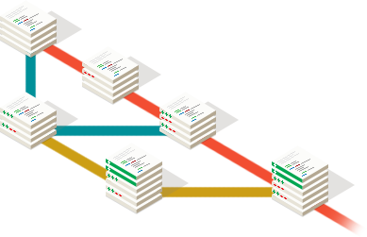
Git – Desarrollo Colaborativo
Introducción
Recorrido a través de los sistemas de control de versiones existentes
Diferencias y ventajas de los controladores de versiones distribuidos y centralizados
Por qué Git? Ventajas, comunidad, pros y contras
Estructura de un repositorio Git
Bases de Git para su utilización local
Manejo inicial de un repositorio
Gestión de cambios
Operaciones básicas sobre paquetes de cambios
Historial de cambios
Notes:
3

Slide 4
Git – Desarrollo Colaborativo - Clase 1/4
Evolución de los Sistemas de Control de Versiones (CVS)
Carpeta compartida
Versionado centralizado
CheckIn & CheckOut
Multiples ramas
Versionado descentralizado
Notes:
4

Slide 5
Git – Desarrollo Colaborativo - Clase 1/4
Repositorios más importantes a través del tiempo
RCS (1982)
CVS (1990)
ClearCase (1992)
Visual SourceSafe (1994)
Perforce (1995)
SVN (2000)
Accurev (2001)
BitKeeper (2004)
Bazaar
Darcs
HG
Plastic
TFS
±2005
Git
Notes:
5

Slide 6
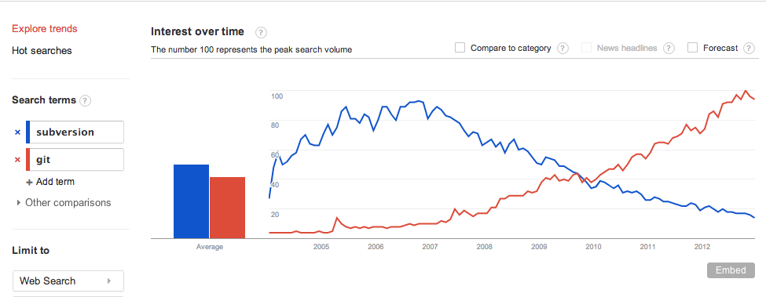
Git – Desarrollo Colaborativo - Clase 1/4
Los más grandes exponentes en materia de repositorios en la actualidad
Notes:
6

Slide 7
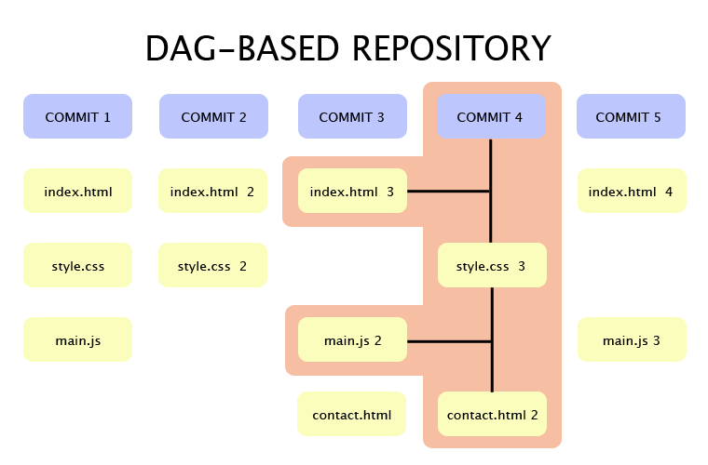
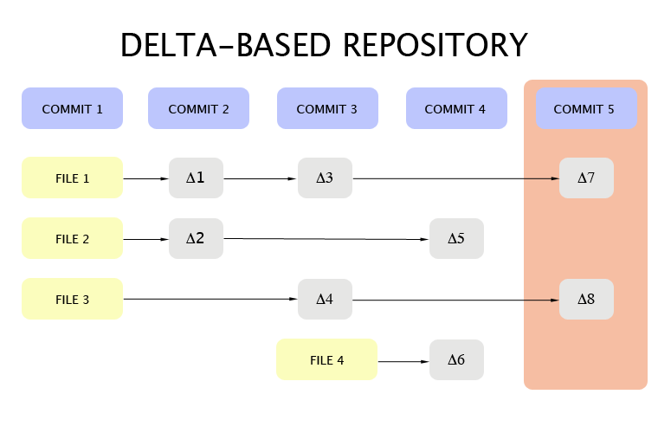
Git – Desarrollo Colaborativo - Clase 1/4
Esquemas de almacenamiento de datos
Notes:
7

Slide 8
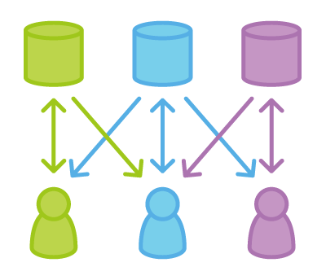
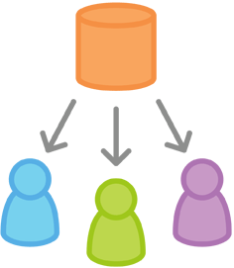
Git – Desarrollo Colaborativo - Clase 1/4
Repositorios Centralizados vs Repositorios Distribuídos
Notes:
8

Slide 9
Git – Desarrollo Colaborativo - Clase 1/4
Repositorios Centralizados vs Repositorios Distribuídos
Se trabaja de manera local, en nuestra propia copia del repositorio
Agiliza la interacción con el repositorio
Se cuenta con todo el historial, de manera offline
Se puede trabajar con nuestra propia copia, crear cambios, deshacerlos y manipularlos, de manera offline
En cierto punto se realizará una sincronización entre repositorios (única acción que requiere interacción remota)
Optimiza la manipulación concurrente de datos
Notes:
9

Slide 10

Git – Desarrollo Colaborativo - Clase 1/4
Por qué Git ?
Es un DCVS (repositorio distribuído)
Alto rendimiento en repositorios grandes y pequeños
Sistema de ramas, flexible y ligero
Optimizado sistema de almacenamiento de cambios
Es Open Source
Provee potentes herramientas para la manipulación eficaz de cambios
Solidez a la hora de desarrollar colaborativamente en proyectos masivos
Es uno de los más utilizados en el mundo Open Source
Notes:
10

Slide 11
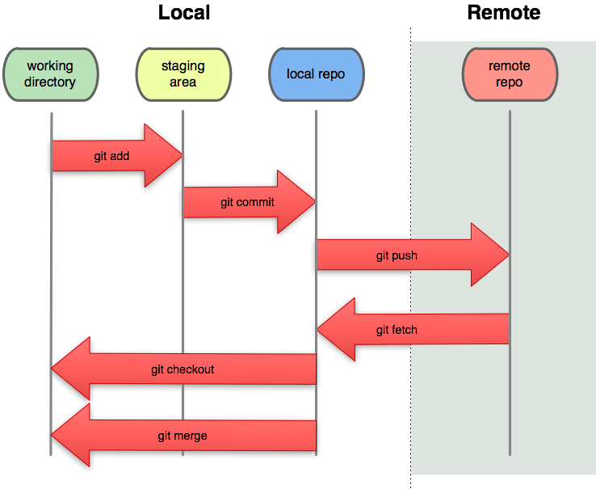
Git – Desarrollo Colaborativo - Clase 1/4
Estructura virtual de un repositorio Git
Working Directory: Area mutable para la visualización y manipulación de datos
Staging o Index: Area de reconocimiento e identificación de cambios
Local Repository: Estructura para el almacenamiento del historial del repositorio
Remote Repository: Repositorio remoto para envío o descarga de datos/cambios
Notes:
11

Slide 12

Git – Desarrollo Colaborativo - Clase 1/4
A la consola !!
Objetivos
Crear un repositorio
Inicializarlo con un set de cambios
Presentarnos al repositorio
Añadir nuevos cambios
Identificar los distintos estados por los que pasan los datos mientras intentan ser parte del repositorio
Notes:
12

Slide 13
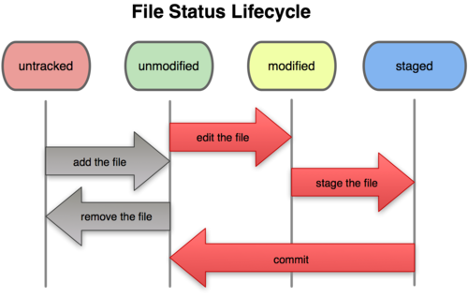
Git – Desarrollo Colaborativo - Clase 1/4
Estados en el flujo de cambios -- git status
Untracked: Archivos desconocidos por el repositorio
Unmodified: Archivos conocidos por el repositorio, pero que no sufrieron modificaciones desde el último commit
Modified: Archivos conocidos por el repositorio, y a su vez, fueron modificados
Staged: Archivos cuyos cambios fueron confirmados por nosotros
Notes:
13

Slide 14




Git – Desarrollo Colaborativo - Clase 1/4
Historial de un repositorio
Commit
Historial
Stage o Index
Cambios
Notes:
14

Slide 15
Git – Desarrollo Colaborativo - Clase 1/4
A la consola !!
Objetivos
Observar un historial cronológicamente
Identificar paquetes de cambios
Identificar autor y fecha
Vista compacta
Observar el contenido de un commit
Búsqueda sobre el historial
Notes:
15

